Slide 1
Виклики НУШ: особливості планування, вчителювання, оцінювання Підготувала: консультант ЦПРПП, Оксана Солодка

Slide 2
План:
1. Особливості викладання ІМ в початковій школі в умовах НУШ.
2. Виклики формувального оцінювання та шляхи їх подолання.
3. Організація роботи із щоденником спостережень.

Slide 3
Особливості (key issues):
Специфіка уроку в тому, що метою його є формування комунікативної компетенції у здобувачів освіти;
Психологічні аспекти молодшого шкільного віку (pick up the language);
Ігрова діяльність як провідна у системі побудови уроків.

Slide 4
На кінець початкової школи (Learning Outcomes):
розуміють на слух мову вчителя та однолітків;
беруть участь у діалогічному спілкуванні;
коротко висловлюються на задані теми, відтворюють напам’ять римовані твори дитячого фольклору;
володіють технікою читання вголос, читання про себе, ознайомлювального читання;
пишуть короткі привітання та особисті листи з опорою на зразок; заповнюють анкету;
Правильно вимовляють та розрізняють іншомовні звуки, слова, словосполучення;
Володіють найбільш уживаною лексикою в рамках тем, які вивчаються (не менше 600 одиниць)
Отримують уявлення про граматичні структури мови, розпізнають їх при мовленні;
Освоюють елементарні відомості про країну, мова якої вивчається.

Slide 5
Типові освітні програми для 1-4 класів
https://mon.gov.ua/storage/app/media/zagalna%20serednya/programy-1-4-klas/2019/11/1-2-dodatki.pdf
https://mon.gov.ua/storage/app/media/zagalna%20serednya/programy-1-4-klas/2020/11/20/Savchenko.pdf
Навчальна програма є рамковою, а відтак не обмежує діяльність учителів у виборі порядку вивчення та змісту кожної теми!

Slide 6
Формувальне оцінювання (formative assessment)
Необхідний;
Чіткий, конкретний;
Зрозумілий;
Вчасний;
Увага на сильні сторони, а не на слабкі;
Досяжний;
Зворотній зв’язок (Feedback)

Slide 7
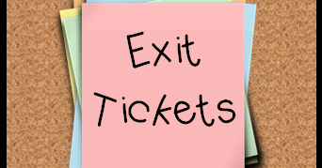
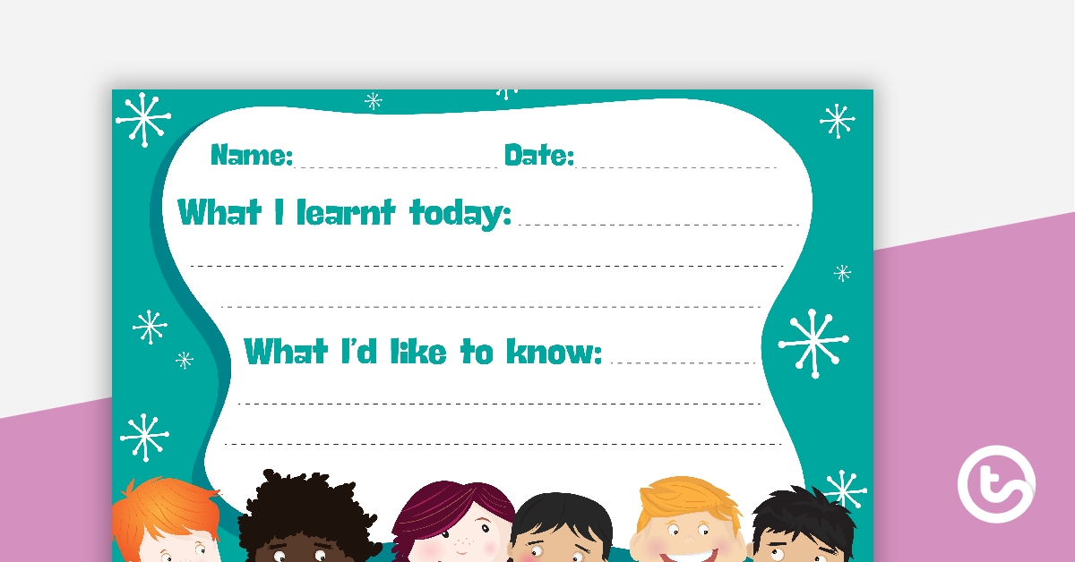
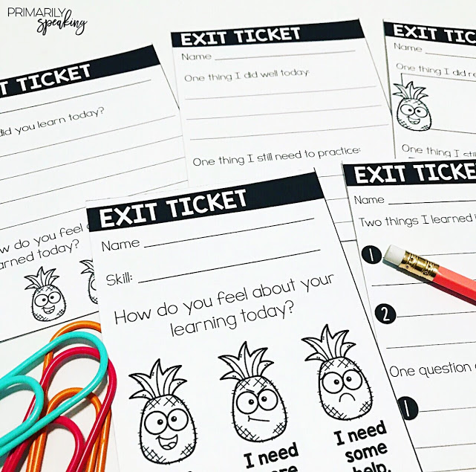
Formative assessment activities:
Review – можна починати урок, наприклад, напишіть речення, які є правдиві про вас і одне неправдиве, використовуючи певні слова; скажіть улюблене слово, колір, тваринку, тощо з теми попереднього уроку і т.д.
Exit Tickets – в кінці уроку, наприклад, запишіть три слова, які ви запам'ятали, два слова, в яких ще невпевнені, одне слово, яке хочете вивчити, тощо. (Можна робити в Google Forms).
Learning Journal – можна створити в GoogleDocs , заповнвати можуть і вчителі, і здобувачі освіти.
Brainstorms – можна використати Mentimeter або звичайну дошку з картинками та магнітиками, якщо вміють писати, то можуть записувати слова (переважно на початку уроку)

Slide 8
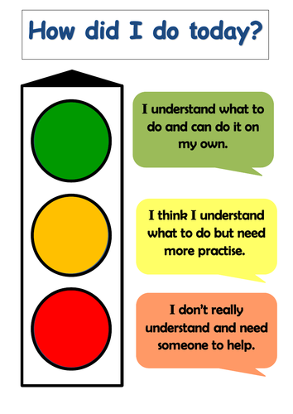
Traffic Lights – як добре ви зрозуміли завдання, слово, текст і т.д., гарно працює з великими класами.
Individual Tutorials – прямий діалог з кожним учнем про сильні-слабкі місця.
Сhecklists – учні моніторять власний прогрес

Slide 9
Щоденник спостережень: оцінний аркуш (приклад)
VV | Має значні успіхи
V | Демонструє помітний прогрес
? | Досягає результату з допомогою вчителя
! | Потребує значної уваги та допомоги

Slide 10
https://docs.google.com/document/d/1Ibsn_8A3OxKKuqTlh6JWGhGRMk1qNuETLgKbOlUgmFc/edit

